Slide 1
Проект pygame
Подготовили: Мацков Михаил, Скуратов Кирилл, Шмелев Егор

Slide 2
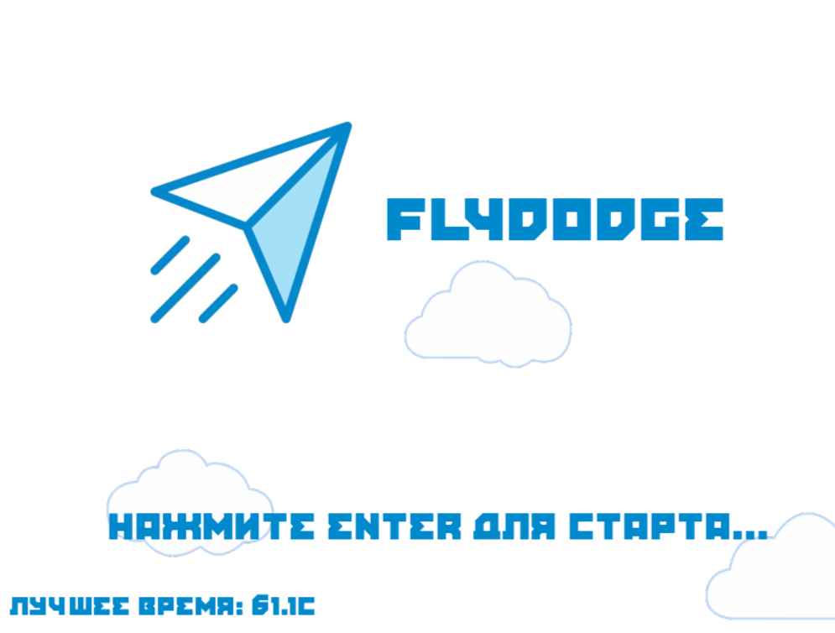
В чём суть?
Flydodge – популярный формат игры, идею которого можно развивать бесконечно. Создание «хардкорной» версии игры – основная задача нашей команды.

Slide 3
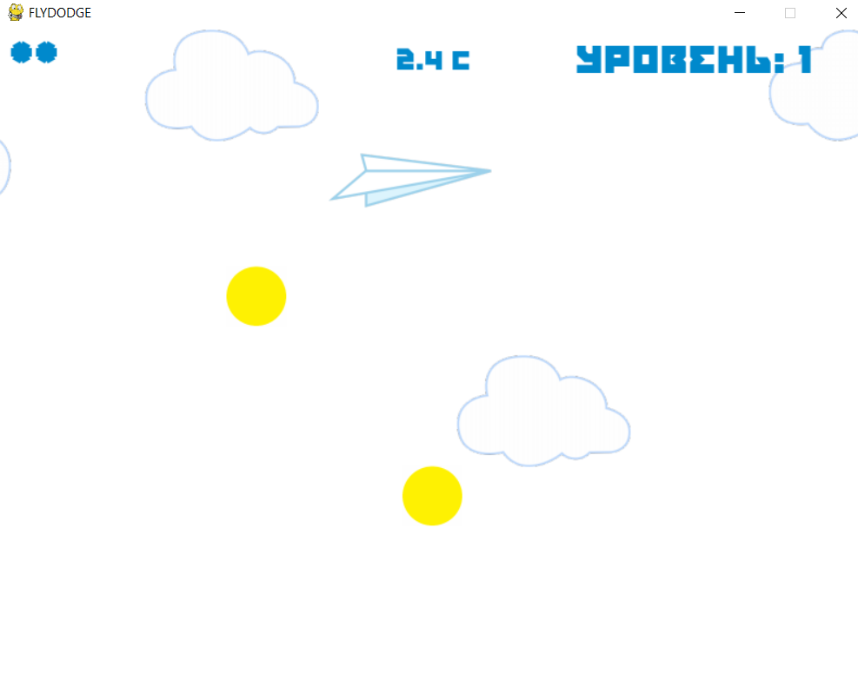
Что же вышло?
Игра с простым приятным дизайном, который не режет глаз и не отвлекает от игры. Достаточно сложный игровой процесс с наличием уровней сложности, повышающихся каждые 10 секунд, а так же набором бонусов, которые помогут продлить выживние

Slide 4
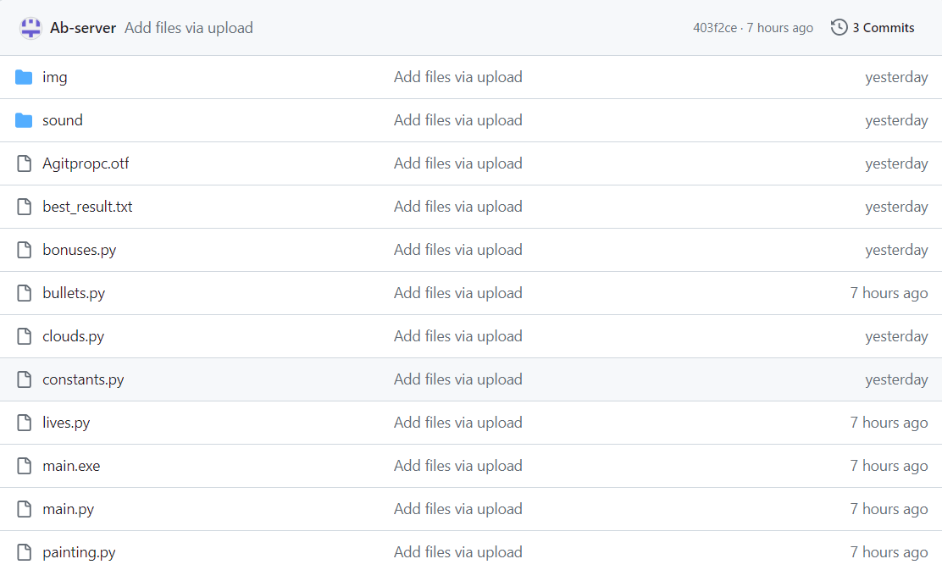
Структура проекта
Проект представляет набор исполняемых файлов, каждый из которых отвечает за отдельную часть игрового процесса, а так же набор папок с файлами, необходимыми для работы игры

Slide 5
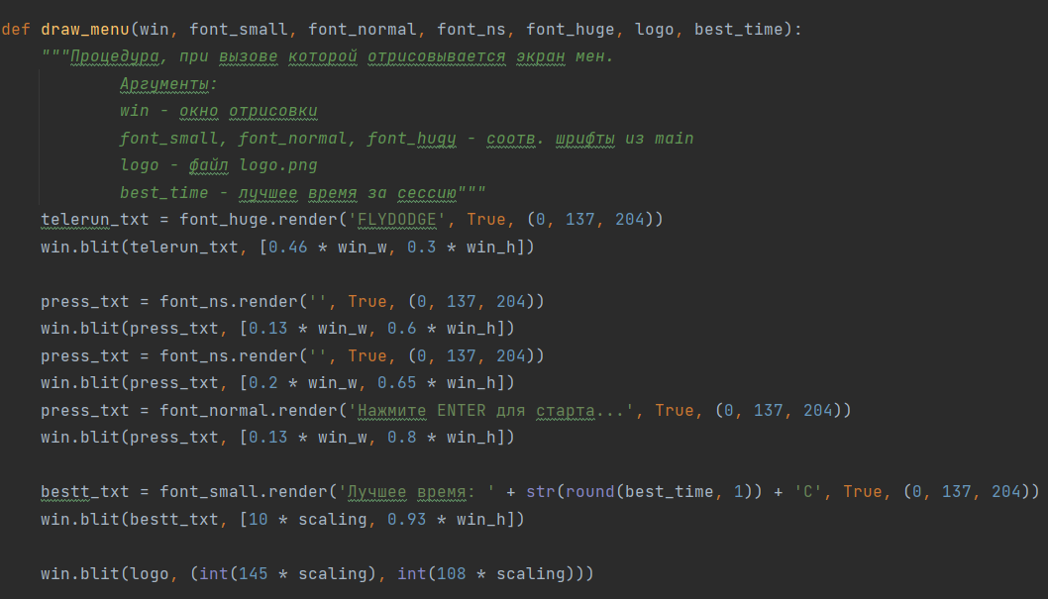
Стартовое окно

Slide 6
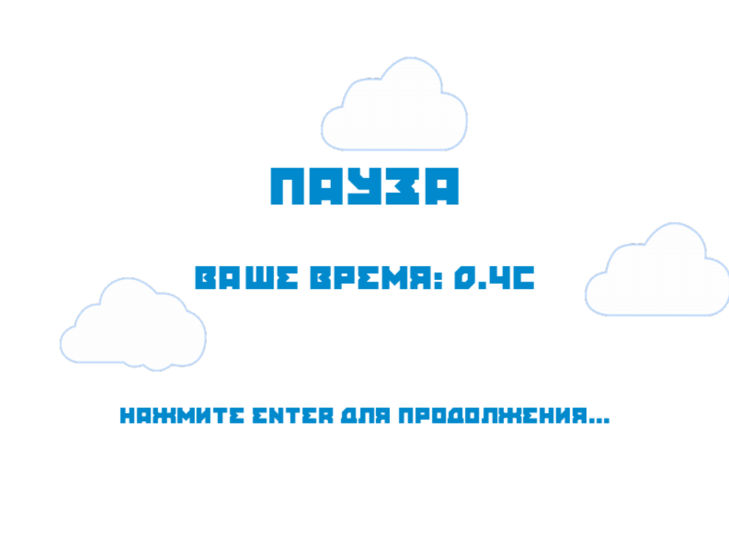
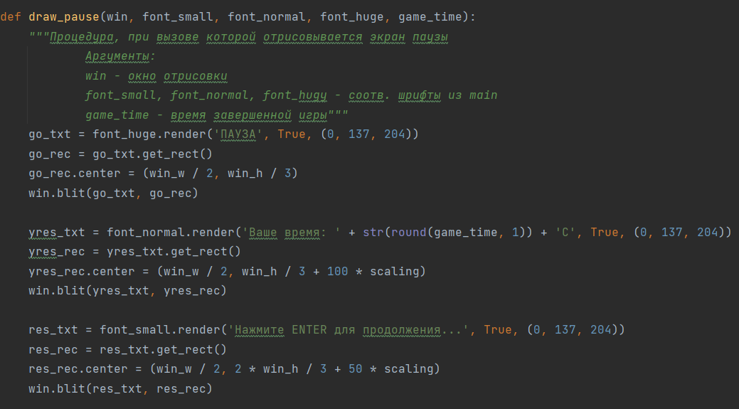
Окно паузы

Slide 7
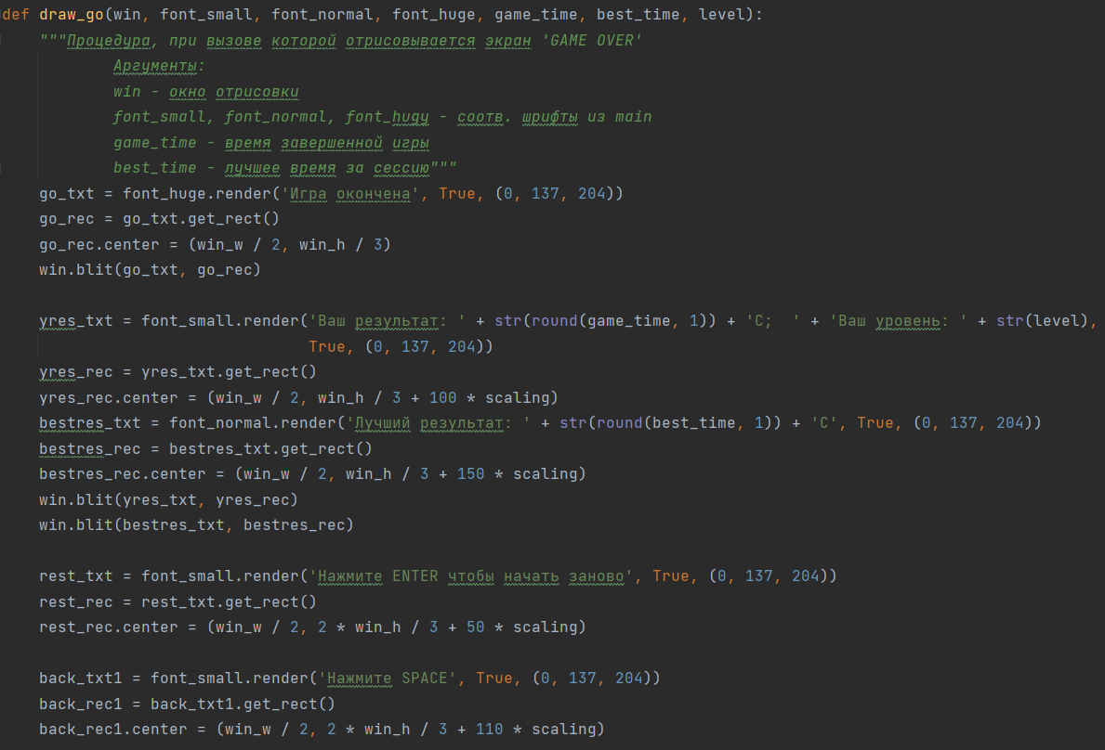
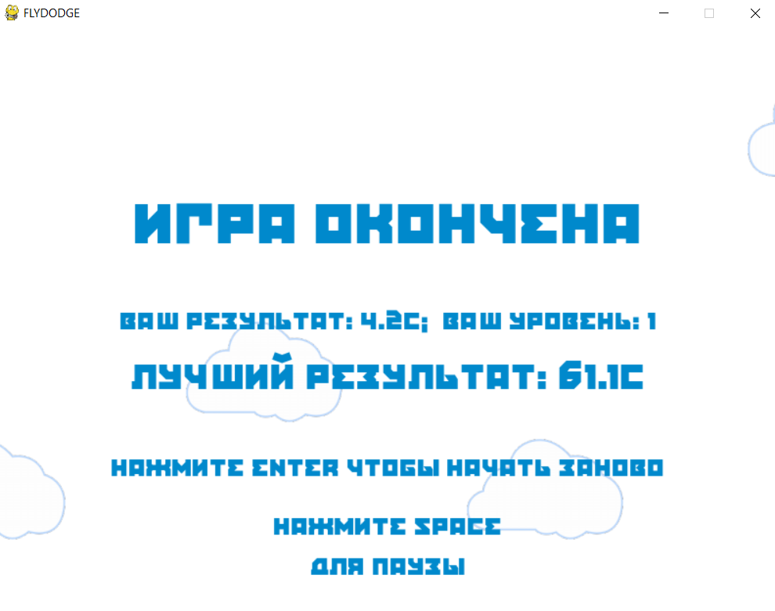
Окно проигрыша

